Slide 1








KHOA HỌC

Slide 2

KHỞI ĐỘNG

Slide 3





Slide 4


Em hãy kể tên các loại cây có trong bài hát

Slide 5


Khoa học
THỰC VẬT
cần gì để sống

Slide 6


NGHIỆM
THỰC

Slide 7


Chuẩn bị thực nghiệm
1
2
3
4
5

Slide 8





Chậu cây 1: Đặt trong phòng tối và tưới nước thường xuyên.

Slide 9


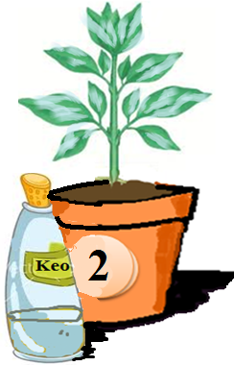

Chậu cây 2: Để nơi có ánh sáng, sau đó bôi một lớp keo mỏng, trong suốt lên hai mặt lá nhằm ngăn cản sự trao đổi khí của lá và tưới nước thường xuyên.

Slide 10



Chậu cây 3: Để nơi có ánh sáng nhưng không tưới nước.

Slide 11


Chậu cây 4 : Để nơi có ánh sáng và tưới nước thường xuyên.

Slide 12

Chậu cây 5 : Để nơi có ánh sáng và tưới nước thường xuyên nhưng trồng cây bằng sỏi.

Slide 13
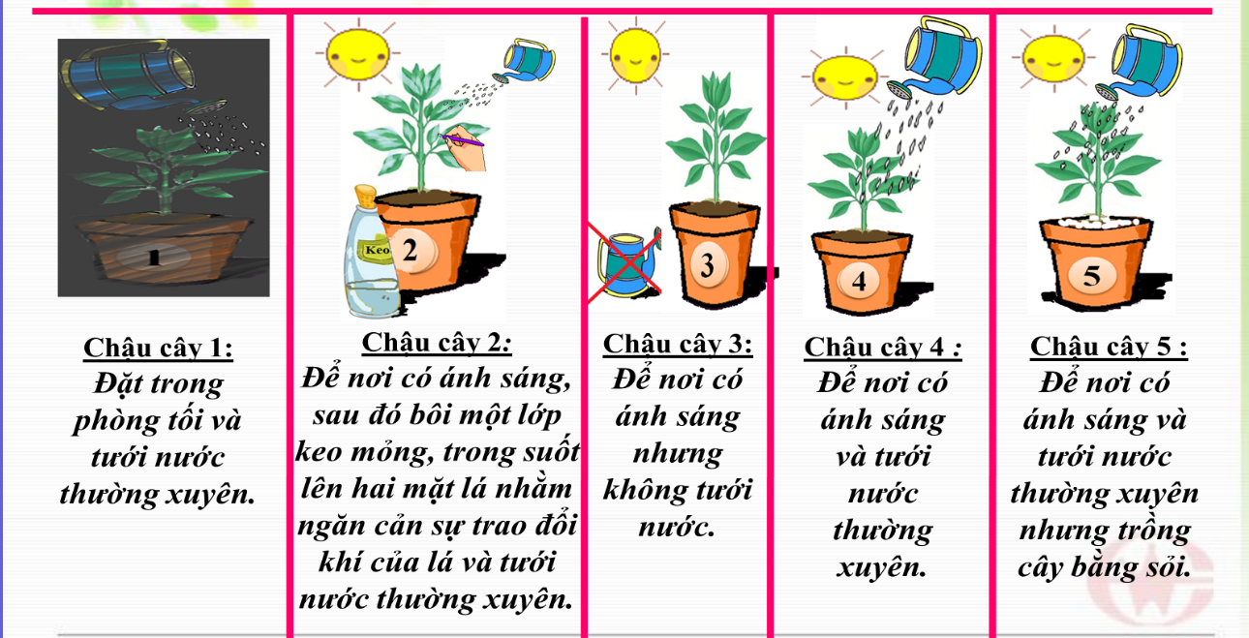

Slide 14
Hãy đánh dấu X vào các yếu tố mà cây được cung cấp
Các yếu tố | Ánh sáng | Không Khí | Nước | Chất khoáng có trong đất
Cây 1
Cây 2
Cây 3
Cây 4
Cây 5
X
X
X
X
X
X
X
X
X
X
X
X
X
X
X
X

Slide 15
Thảo luận nhóm hoàn thành bảng sau:
Các yếu tố | Ánh sáng | Không Khí | Nước | Chất khoáng | Kết quả
Cây 1
Cây 2
Cây 3
Cây 4
Cây 5
X
X
X
Còi cọc, yếu ớt, sẽ bị chết
X
X
X
Còi cọc, chết nhanh
X
X
X
Héo, chết nhanh
X
X
X
X
Phát triển bình thường
X
X
X
Vàng lá, chết nhanh

Slide 16
Thực vật cần gì để sống và phát triển bình thường?

Slide 17
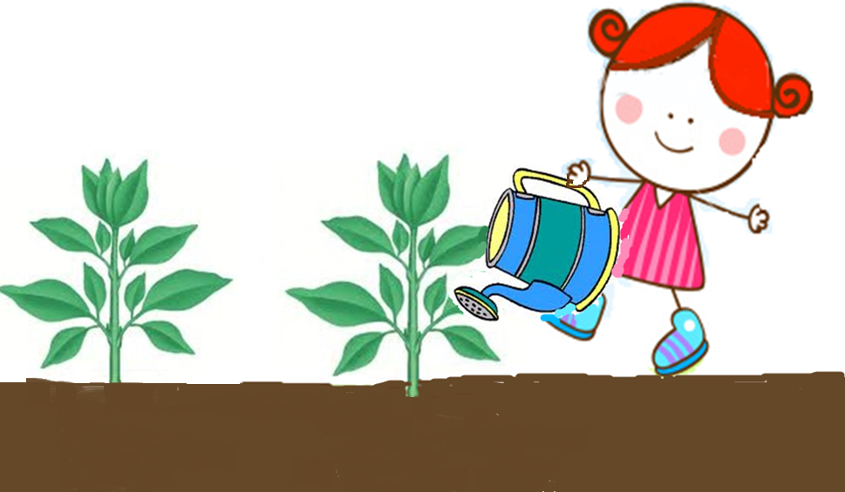


Thực vật cần có đủ nước, chất khoáng, không khí và ánh sáng thì mới sống và phát triển bình thường.

Slide 18

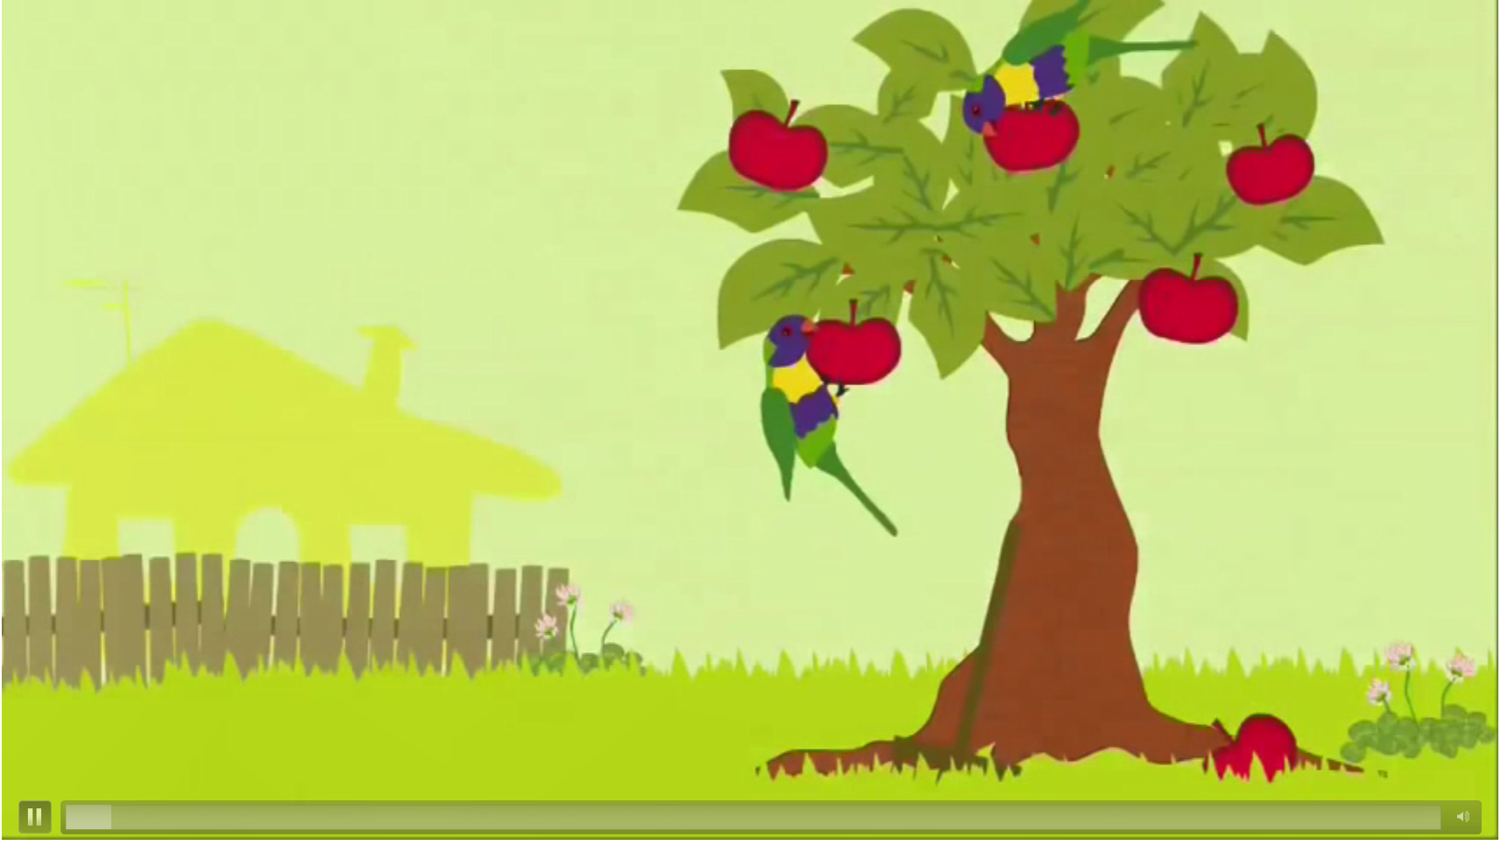

Slide 19
Thực vật cần có đủ nước, chất khoáng, không khí và ánh sáng thì mới sống và phát triển bình thường.

Slide 20

Dặn dò
Học ghi nhớ
Chuẩn bị bài tt

Slide 21
Chúc các em
học tốt

